Slide 2
Содержание презентации
Оформление текста
Раздел 1
Графики
Раздел 3
Вариант 1
3
Гистограмма
11-13
Вариант 2
4
Круговой график
14-15
Вариант 3
5
Точечный график
16
Вариант 4
6
Таблицы
Раздел 4
Вариант 5
7
Пустой слайд
8
Списки, таймлайны
Раздел 5
Перебивка
Раздел 2
Фотографии
Раздел 5

Slide 3
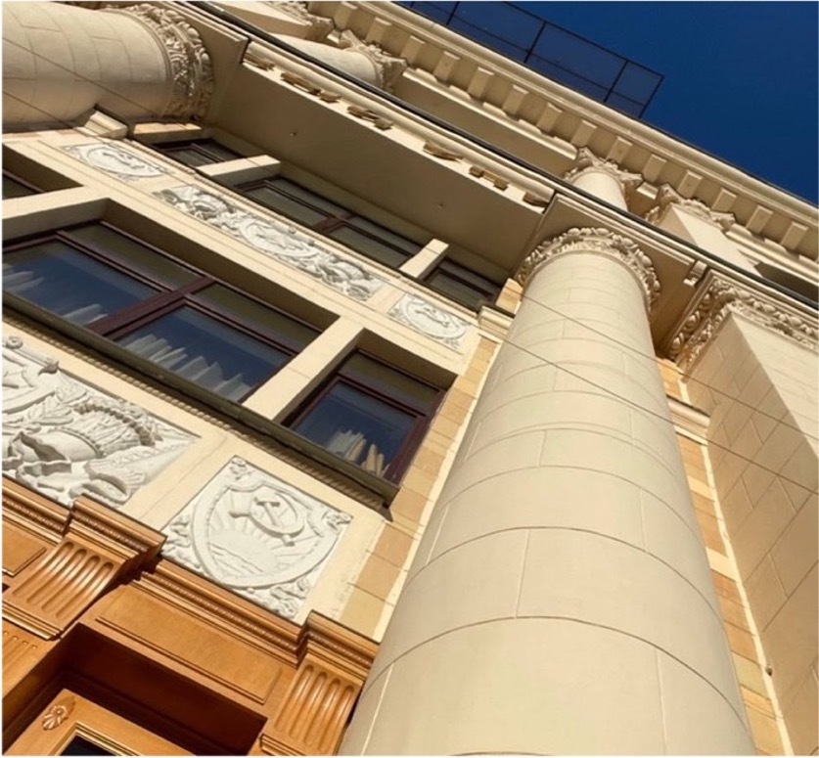
Название раздела

Slide 4
Название раздела

Slide 5
72
96
Название раздела

Slide 6
Текст слайда
Название раздела
6

Slide 7
Название раздела

Slide 8
Название раздела

Slide 10
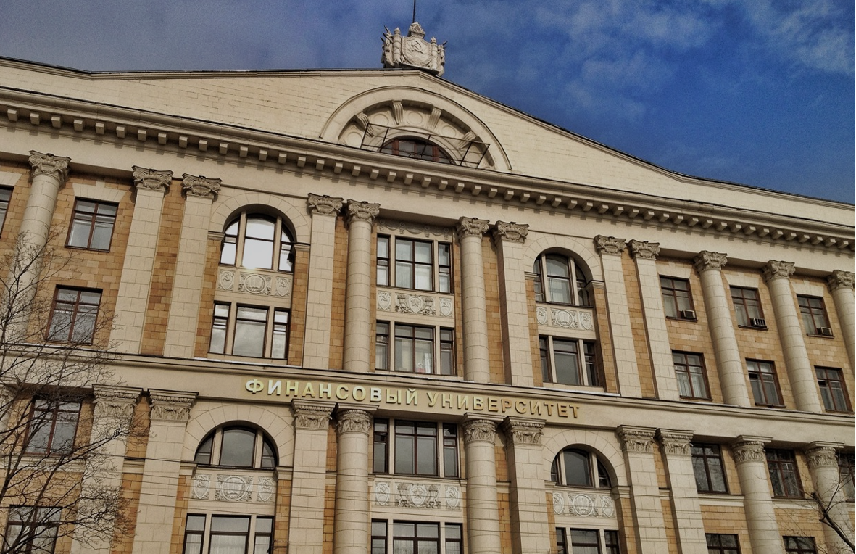

Slide 11
Название раздела

Slide 12
Название раздела

Slide 13
м
58 %
м
23 %
10 %
м
9 %
м
Название раздела

Slide 14
9 %
м
10 %
м
м
58 %
м
23 %
Название раздела

Slide 15
9 %
м
10 %
м
м
58 %
м
23 %
Название раздела

Slide 16
Название раздела

Slide 17
Название столбца | Колонка 1 | Колонка 2 | Колонка 3 | Колонка 4
Показатель эффективности | 12 343 567 | 14 345 57 | 14 345 57 | 1 214 345 57
Показатель эффективности 1 | 1 343 237 | 4 35 57 | 165 432 | 1 214 345 57
Показатель эффективности 2 | 12 343 567 | 14 345 57 | 14 345 57 | 1 456 345 57
Показатель эффективности 3 | 1 234 567 | 34 678 | 14 345 00 | 214 345 57
Итого | 63 836 746 | 35 216 735 | 3 984 759 | 23 456 756
Название раздела

Slide 18
Название раздела

Slide 19
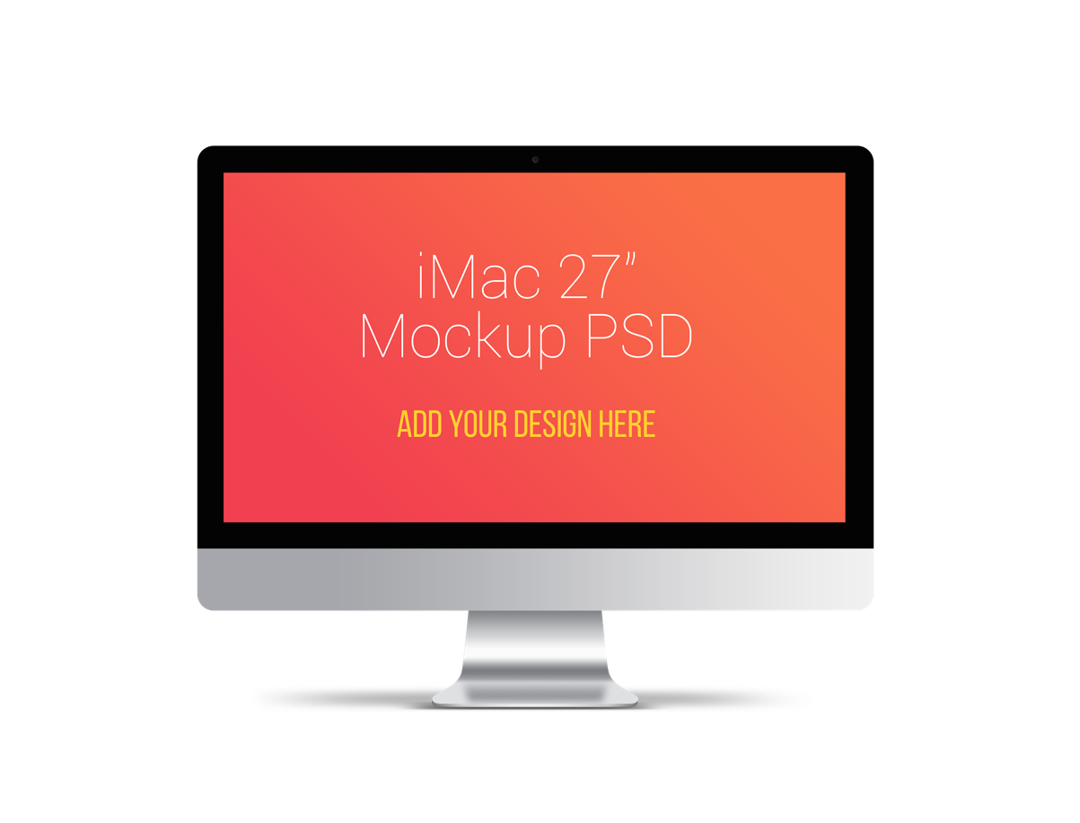

Заголовок (22 pt)
1
Название
2
Название
3
Название
4
Название
5
Название
Название раздела

Slide 20

Название раздела

Slide 21
Заголовок (22 pt)
1991
2001
2012
Название пункта
Название пункта
Название пункта
1997
2005
2018
Название пункта
Название пункта
Название пункта
Название раздела
21

Slide 22
Заголовок (22 pt)
Название этапа
Название этапа
Название этапа
Название этапа
Месяц
Месяц
Месяц
Месяц
Месяц
Месяц
Месяц
Месяц
Название раздела
22

Slide 23




Название раздела

Slide 24



Заголовок может быть набран в две или три строки (24 pt)
Можно добавить подзаголовок (16 pt)
Название раздела

Slide 25

Название раздела

Slide 26


Заголовок может быть набран в две или три строки (24 pt)
Название раздела

Slide 27

Заголовок может быть набран
в две или три строки (24 pt)
Сопроводительный текст (13 pt)

Slide 29
















































































Иконки

